Slide 1
Povzpnimo se navzgor
… in spustimo se navzdol
Luna polna, prava zmeda
A. Pesek
Živalska piramida
R. Novak

Slide 2
Gibanje
Gibanje je pojem, ki ga pripisujemo večinoma ljudem in živalim.
A vendar, kaj vse se lahko še giba? Igrače, pesek, dim, razni predmeti, ki jih premika npr. veter in podobno.
Kaj pa glasba? Se glasba lahko giba?
ABSOLUTNO, DA!

Slide 3
Gibanje melodije
Gibanje melodije je lahko postopno tišje.
Gibanje melodije je lahko tudi postopno glasnejše.
Melodije se lahko gibljejo navzgor in navzdol. Takrat so toni višji in nižji.

Slide 4

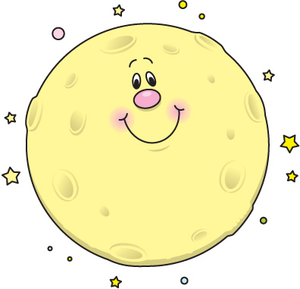
Luna polna, prava zmeda
V pesmi Albince pesek z naslovom Luna polna, prava zmeda boš slišal/a vsa štiri gibanja glasbe.
Pozorno prisluhni pesmi. Bodi pozoren/na na glasnejše, tišje, višje in nižje gibanje glasbe.

Slide 5
Luna polna, prava zmeda
Kadar je luna na nebu polna, se velikokrat zgodijo čudne reči. Mnogi ljudje se v času polne lune sprehajajo med spanjem. Nekateri govorijo. Pravijo, da ima polna luna vpliv na ljudi, da so malo bolj nervozni. Včasih je ob polni luni več prometnih nesreč in podobno.
Torej polna luna povzroča nered. Zdaj je pa jasno besedilo pesmi.
Čas je, da se naučiš tole zabavno pesem.

Slide 6
Luna polna, prava zmeda
Luna polna, prava zmeda,
upam, da ne bo nereda;
ona rada me odnese,
nič kaj dobrega prinese.
Vedno više, vedno više
vzpenjam se na dimnik hiše.
Pa pogledam naokoli,
nič ne vidi se tam doli.
Padam, padam.
Ojoj, buška, pa še ena!
Au!
Glavo sem z obkladki zdravil,
zvarke razne si pripravil,
da bi čimprej se pozdravil,
spet se k dimniku odpravil.
Zvezdic bi se rad dotaknil,
pa se stol mi je izmaknil.
Padel sem kot zrela hruška,
znova zrasla mi je buška.
Padam, padam.
Ojoj, buška, pa še ena!
Au!

Slide 7
Luna polna, prava zmeda
V zvezek za GUM napiši naslov
Luna polna, prava zmeda (datum)
Gibanje melodije je lahko postopno tišje.
Gibanje melodije je lahko tudi postopno glasnejše.
Melodije se lahko gibljejo navzgor in navzdol. Takrat so toni višji in nižji.
Spodaj ilustriraj pesmico.

Slide 8
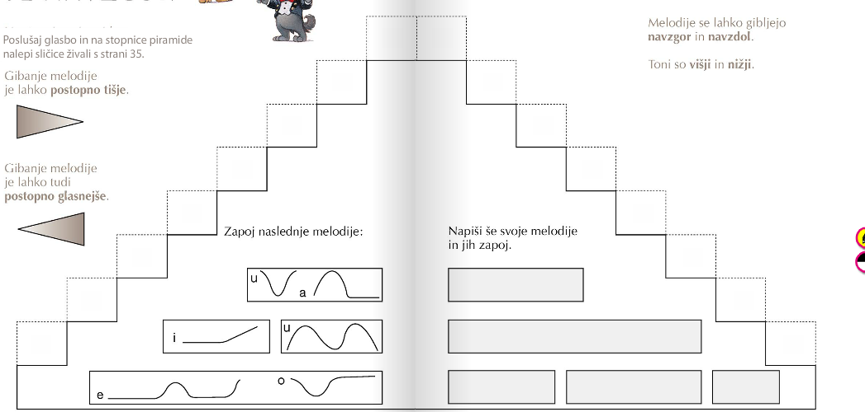
Živalska piramida (R. Novak)
V zvezek napiši nov naslov
Živalska piramida
Nariši stopnice
Prisluhni skladbi in
na vsako
stopničko nariši
žival, ki jo slišiš po
vrsti.

Slide 9
Si opazil/a gibanje melodije. Najprej so se toni gibali navzgor, nato so se spuščali navzdol.
Ob primerjavi prve pesmi in druge skladbe opazimo, da so bili pri pesmi Luna polna, prava zmeda toni višji in nižji in melodija postopno tišja in postopno glasnejša. Pri skladbi Živalski karneval pa se je spreminjala samo višina tonov. Najprej smo se po tonih vzpenjali navzgor in nato smo se spuščali navzdol. Tako kot živalice na tvojih stopničkah.

